Slide 1


田 园 诗 情

Slide 2

学习目标：
学会本课的生字，理解由生字组成的词语。
正确流利地朗读课文，初步了解课文内容。

Slide 3
zhān piào hàn zhuānɡ
毛 毡 骠 悍 强 壮 树 桩 dènɡ jì yāo hē línɡ
板 凳 寂 静 吆 喝 铃 铛 zài qī wán sù
满 载 漆 黑 顽 皮 严 肃 ǒu qì dí wěn
偶 尔 汽 笛 舒 缓 平 稳 mǒ shēnɡ chù
一 抹 晚霞 牲 畜

Slide 4
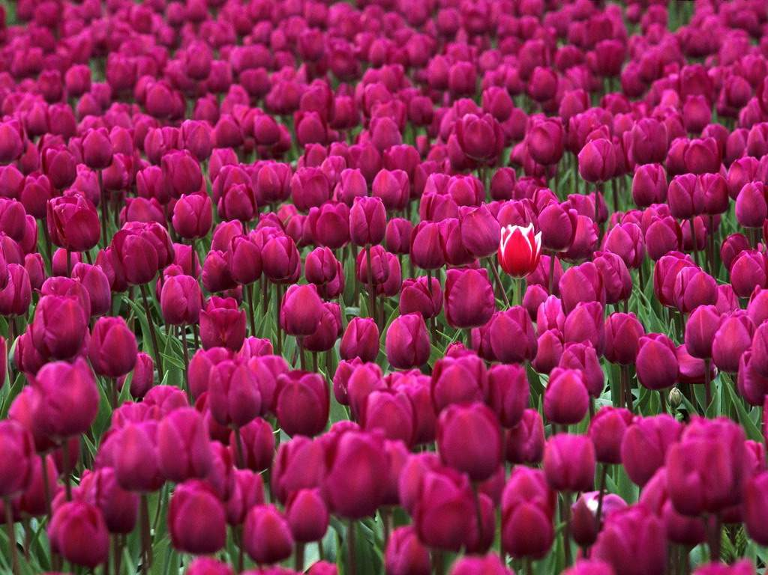

Slide 5
极目远眺 仪态端庄 绿意盎然骠悍强壮 辽阔无垠 悠然自得默默无言 舒缓平稳
毛毡 树桩 板凳 寂静 吆喝 铃铛 满载 漆黑 顽皮 严肃 偶尔 汽笛 一抹晚霞 牲畜

Slide 6
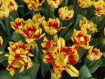

Slide 7
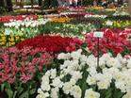

Slide 8
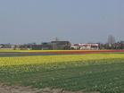

Slide 9
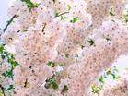

Slide 10
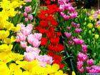

Slide 11
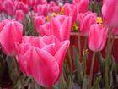

Slide 12
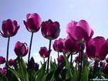

Slide 13
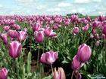

Slide 14
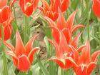

Slide 15
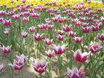

Slide 16
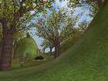

Slide 17
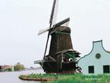

Slide 18
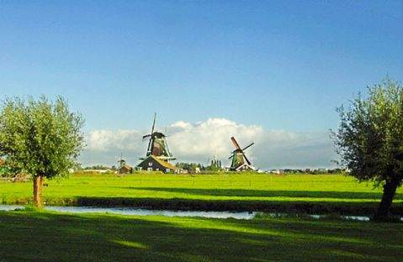

Slide 19
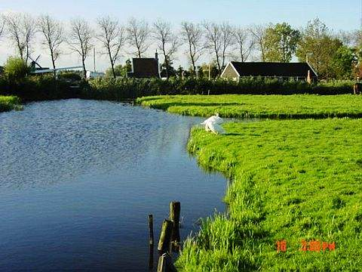

Slide 20
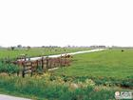

Slide 21
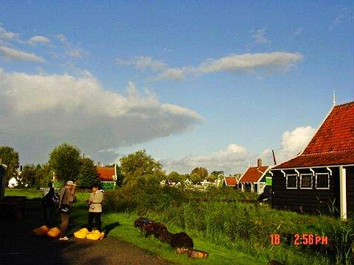

Slide 22
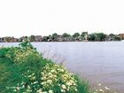

Slide 23
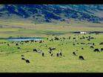

Slide 24
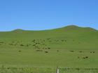

Slide 25


Slide 26
荷兰，是水之国，花之国，也是牧场之国。

Slide 27
牛犊跑前跑后，活像顽皮的孩子；老牛仪态端庄，好似牛群的家长。

Slide 28
碧绿色的低地镶嵌在一条条运河之间。成群的骏马骠悍强壮，腿粗如桩，鬃毛随风飞扬。

Slide 29
沉睡的牲畜，无声的低地，漆黑的夜晚，只有远处的几座灯塔闪烁着微弱的光芒。

